Slide 1

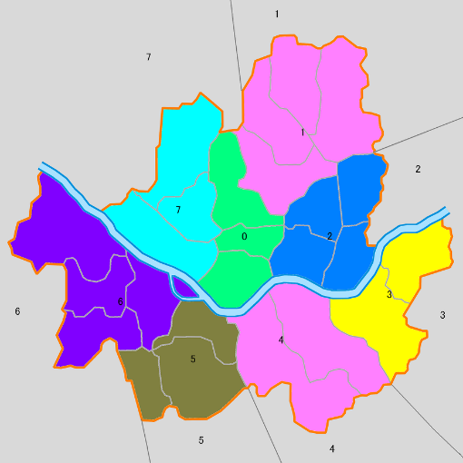

기타 환경요소(이동방법, 교통상황, 다음일정)
적합한 위치
사용자1
개인 스케쥴정보
사용자2
개인 스케쥴정보
사용자3
개인 스케쥴정보

Slide 2










Map API

Slide 3







